Slide 1
Аналитическая геометрия в пространстве
Плоскость и прямая в пространстве

Slide 2






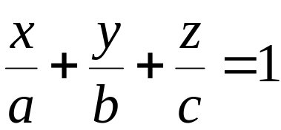




Плоскость
Основные уравнения плоскости
1. Уравнение плоскости, проходящей через заданную точку перпендикулярно
заданному вектору
2. Общее уравнение плоскости
- вектор нормали
3. Уравнение плоскости « в отрезках»

Slide 3








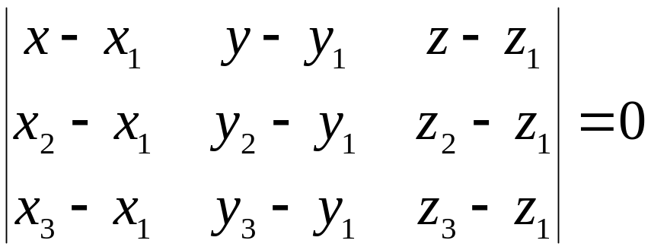
Уравнения плоскости
4. Уравнение плоскости, проходящей через три заданные точки , и
Условие компланарности векторов

Slide 4
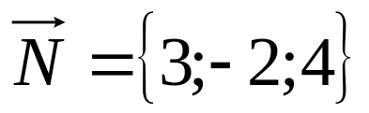



Составление уравнений плоскости
1. Составить уравнение плоскости, проходящей через точку
перпендикулярно вектору
Исходное уравнение:
Подставляем координаты точки и вектора
Раскрываем скобки
Приводим подобные
Получили общее уравнение плоскости.

Slide 5



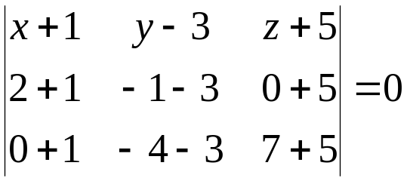
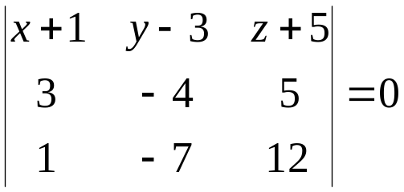

2. Составить уравнение плоскости, проходящей через три заданные точки
В данном случае можно воспользоваться формулой уравнения плоскости, проходящей через три точки:
Подставляем в это уравнение координаты точек и раскладываем
определитель по элементам первой строки

Slide 6


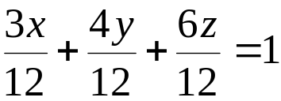
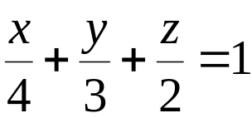
Построение плоскостей
Построить плоскость:
1. Координаты точек пересечения плоскости с осями координат:
Z
2
x | 0 | 0 | 4
y | 0 | 3 | 0
z | 2 | 0 | 0
3
Y
4
X
2. Привести уравнение плоскости к уравнению «в отрезках»:

Slide 7

Построение плоскостей
2. Построить плоскость
В уравнении отсутствуют две переменные x и y. Такая плоскость
проходит параллельно и оси OX , и оси OY, т.е. она проходит
параллельно координатной плоскости XOY через точку z=8/3 на оси OZ.
Z
8/3
Y
0
X
Аналогично строятся плоскости,
в уравнениях которых отсутствуют
две переменные

Slide 8



Если в уравнении плоскости отсутствует одна переменная, то плоскость проходит параллельно той оси координат, переменной которой нет в уравнении.
Если в уравнении плоскости отсутствует свободный коэффициент , то плоскость проходит через начало координат.
Если в уравнении плоскости отсутствуют две переменные, то плоскость проходит параллельно координатной плоскости, переменных которой нет в уравнении.
Уравнения координатных плоскостей
- уравнение плоскости YOZ
- уравнение плоскости XOZ
- уравнение плоскости XOY

Slide 9

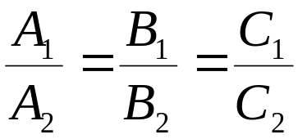








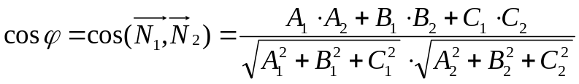
Взаимное расположение плоскостей
1. Условие параллельности плоскостей
2. Условие перпендикулярности плоскостей
3. Косинус угла между плоскостями
Угол между плоскостями – это угол между векторами
нормалей этих плоскостей

Slide 10
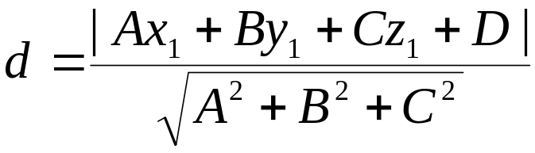

Расстояние от точки до плоскости
Расстояние от точки до плоскости
находится по формуле
Расстояние – это длина перпендикуляра, опущенного из точки на плоскость

Slide 11


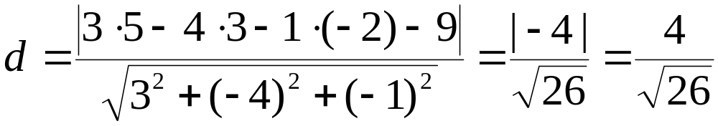
Найти расстояние от точки до плоскости
Используем формулу расстояния от точки до плоскости

Slide 12

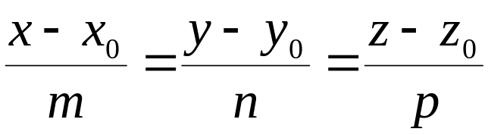

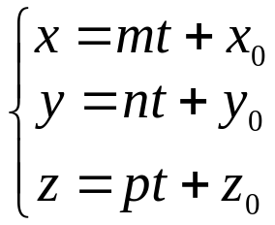
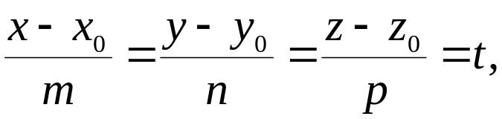

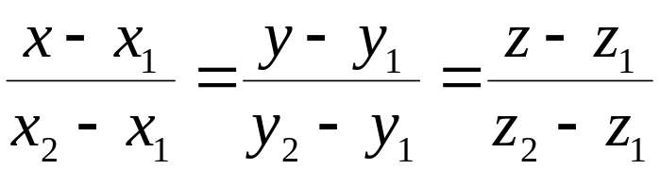


Прямая в пространстве. Основные уравнения
1. Уравнение прямой, проходящей через заданную точку параллельно заданному вектору
- канонические уравнения
- направляющий вектор
2. Параметрические уравнения
3. Уравнение прямой, проходящей через две заданные точки
и

Slide 13
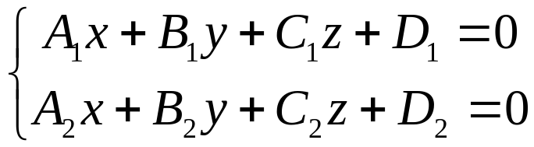
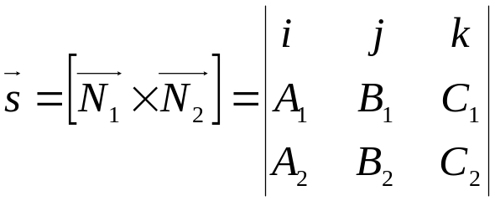
Прямая в пространстве. Основные уравнения
4. Общее уравнение прямой в пространстве
Направляющий вектор

Slide 14


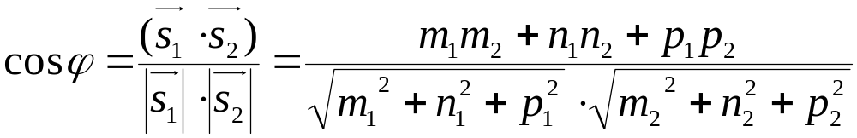



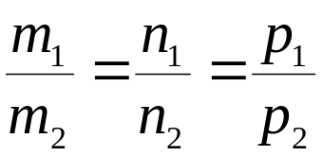

Взаимное расположение прямых в пространстве
1. Нахождение угла между прямыми.
Прямые в пространстве заданы каноническими уравнениями, поэтому
угол между прямыми – это угол между направляющими векторами
2. Проверка условий параллельности и
перпендикулярности прямых
Условие параллельности прямых
Условие перпендикулярности прямых

Slide 15


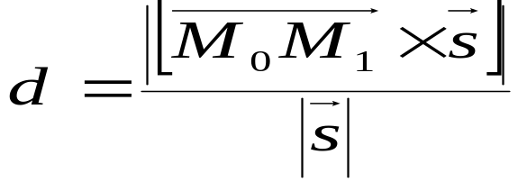
Расстояние от точки до прямой в пространстве
Задача о нахождении расстояния от точки
до прямой
На векторах
И строим
параллелограмм. Высота этого параллелограмма – искомое расстояние.
Высоту находим как отношение площади параллелограмма к длине основания. Площадь параллелограмма – это модуль векторного произведения векторов, а длина основания – это длина вектора

Slide 16

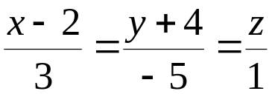

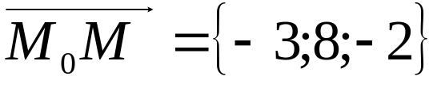

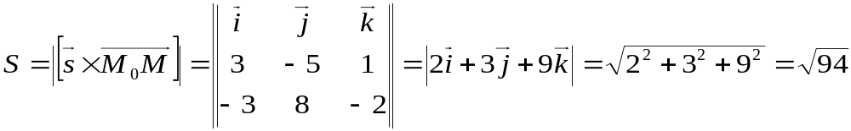

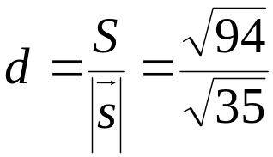
Найти расстояние от точки
до прямой
Искомое расстояние – это высота
параллелограмма, построенного на
векторах
d
и
Площадь параллелограмма находим, используя векторное произведение
Длина основания – это длина вектора
Расстояние от точки до прямой

Slide 17




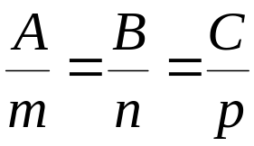

Взаимное расположение прямой и плоскости в пространстве
1. Условие параллельности прямой и плоскости
2. Условие перпендикулярности прямой и плоскости

Slide 18


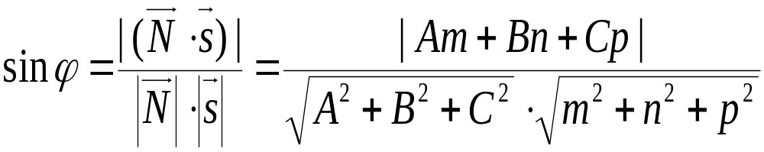
Взаимное расположение прямой и плоскости в пространстве
3. Нахождение угла между прямой и плоскостью
Углом между прямой и плоскостью-
угол между этой прямой
и ее ортогональной проекцией на
эту плоскость
Из уравнений прямой и плоскости
известны направляющий вектор
прямой и вектор нормали плоскости.
Угол между этими векторами -
Так как в сумме углы дают 90 градусов, а значит
Поэтому при нахождении угла между прямой и плоскостью находят
не косинус, а синус угла. Так как синус угла между прямой и плоскостью может быть только положительным, то:

Slide 19




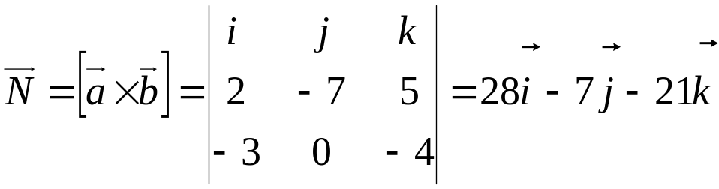



Решение типовых задач
1. Составить уравнение плоскости, проходящей через точку
параллельно двум векторам и
Используем уравнение
Координаты точки нам известны. Необходимо найти координаты вектора нормали. Из рисунка видно, что в качестве вектора нормали можно взять вектор, являющийся векторным произведением данных в условии задачи векторов, так как такой вектор перпендикулярен каждому из данных векторов, а значит перпендикулярен и плоскости.
Итак,
Подставляем все данные в уравнение плоскости

Slide 20







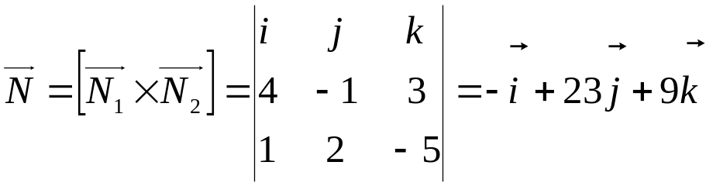
2. Составить уравнение плоскости, проходящей через точку
перпендикулярно двум плоскостям
Основное уравнение:
Для составления уравнения плоскости есть точка .
Вектором нормали может являться вектор, равный векторному
произведению векторов нормалей данных плоскостей.
Остается только подставить
все данные в уравнение.

Slide 21
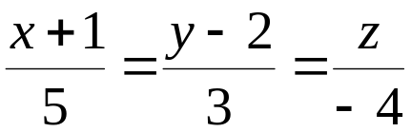




3. Составить уравнение плоскости, проходящей через точку
перпендикулярно прямой
Основное уравнение плоскости
Из рисунка видно, что в качестве
вектора нормали плоскости можно
взять направляющий вектор прямой
Таким образом, для составления уравнения плоскости есть все данные:
координаты точки и вектора нормали

Slide 22

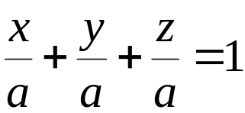





4. Составить уравнение плоскости, проходящей через точку
и отсекающую на осях координат одинаковые отрезки
Для решение задачи используем уравнение плоскости «в отрезках»
Отрезки на осях одинаковые, поэтому
или
Для нахождения подставляем в это уравнение координаты точки
Итак, уравнение плоскости:

Slide 23


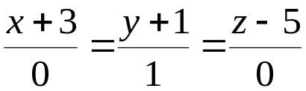



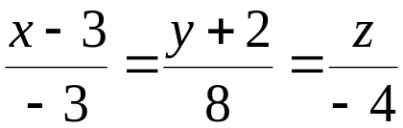
5. Составить уравнение прямой, проходящей через точку
параллельно оси OY.
В качестве направляющего вектора можно использовать любой вектор,
параллельный оси OY. Самый простой вектор – это единичный вектор оси OY
Канонические уравнения прямой
6. Составить канонические уравнения прямой, проходящей через две
точки
и
В качестве направляющего вектора можно использовать вектор, соединяющий эти точки.
Уравнения прямой:
! Использовать можно координаты любой точки

Slide 24


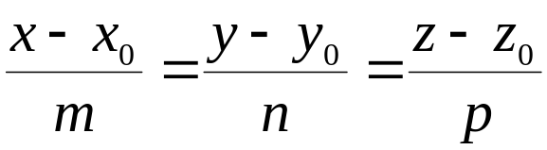

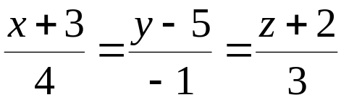
7. Составить уравнение прямой, проходящей через точку
перпендикулярно плоскости
Канонические уравнения прямой
Из рисунка видно, что в качестве
направляющего вектора прямой можно
взять вектор нормали плоскости
Таким образом, для составления уравнения прямой есть все данные:
координаты точки и направляющего вектора

